Slide 1
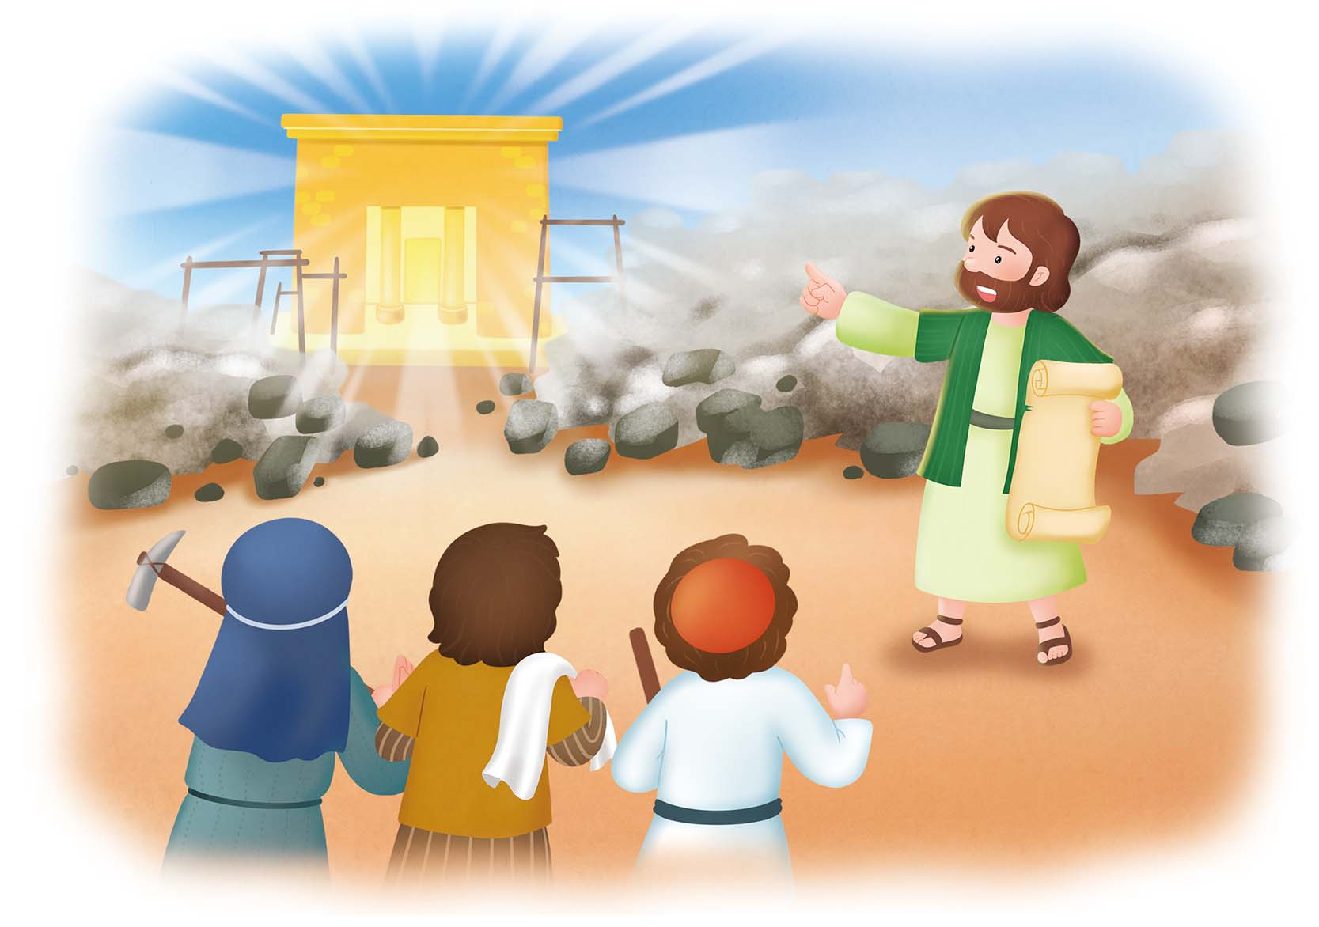
がくいんふくいんか
5か
あらかじめ あじわった ネヘミヤ
(ネヘミヤ1しょう 1~10せつ)
(사)세계복음화전도협회어린이선교국

Slide 2
じょろん
おさない ときから いのりを しる
レムナント！
れいてき
サミット
げんばを あじわった ネヘミヤ
ぎのう
サミット
ぶんか
サミット

Slide 3
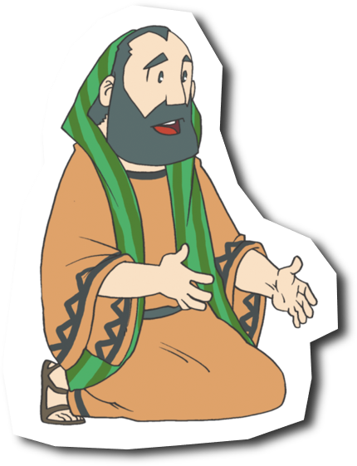

ほんろん
ネヘミヤは せいこうした ひとでした
ספר נחמיה
しゅは なぐさめて
くださった
1. ネヘミヤの なまえ

Slide 4
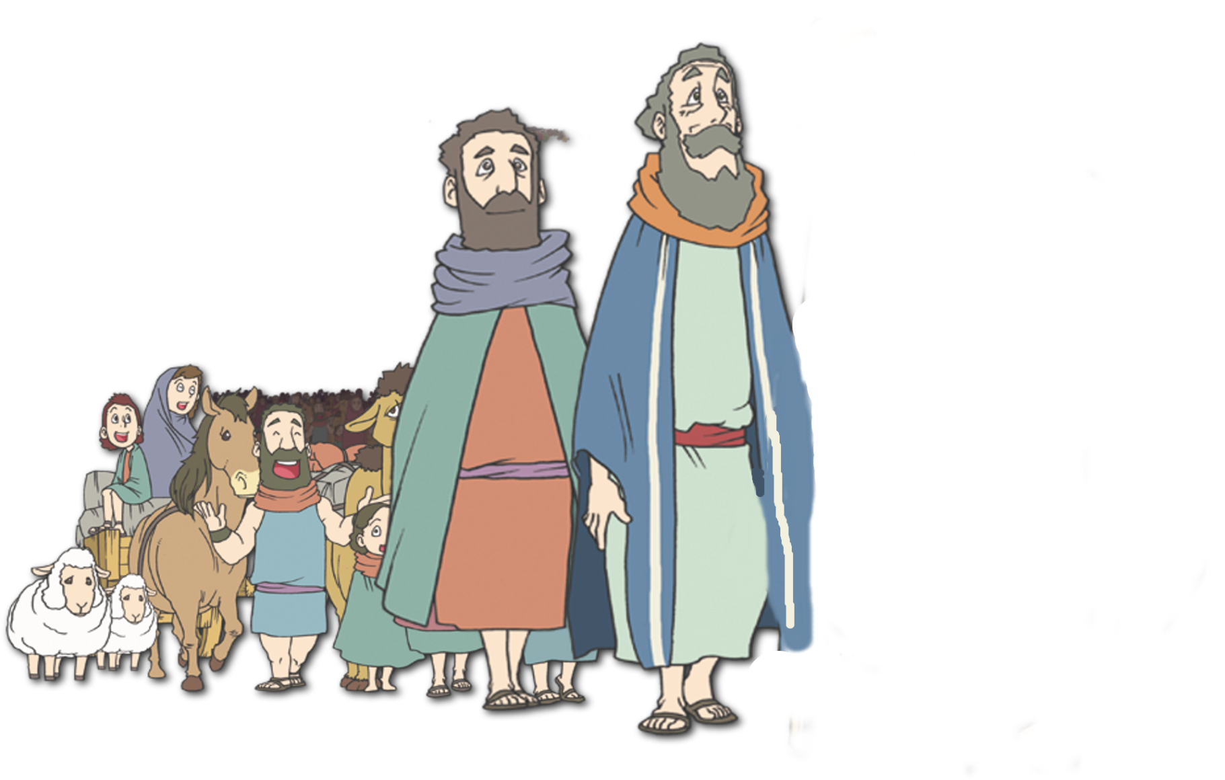
ほんろん
ネヘミヤは せいこうした ひとでした
いこう!
エルサレムへ
2. ゼルバベルと ともに ほりょから
きかん した しどうしゃ
1. ネヘミヤの なまえ

Slide 5
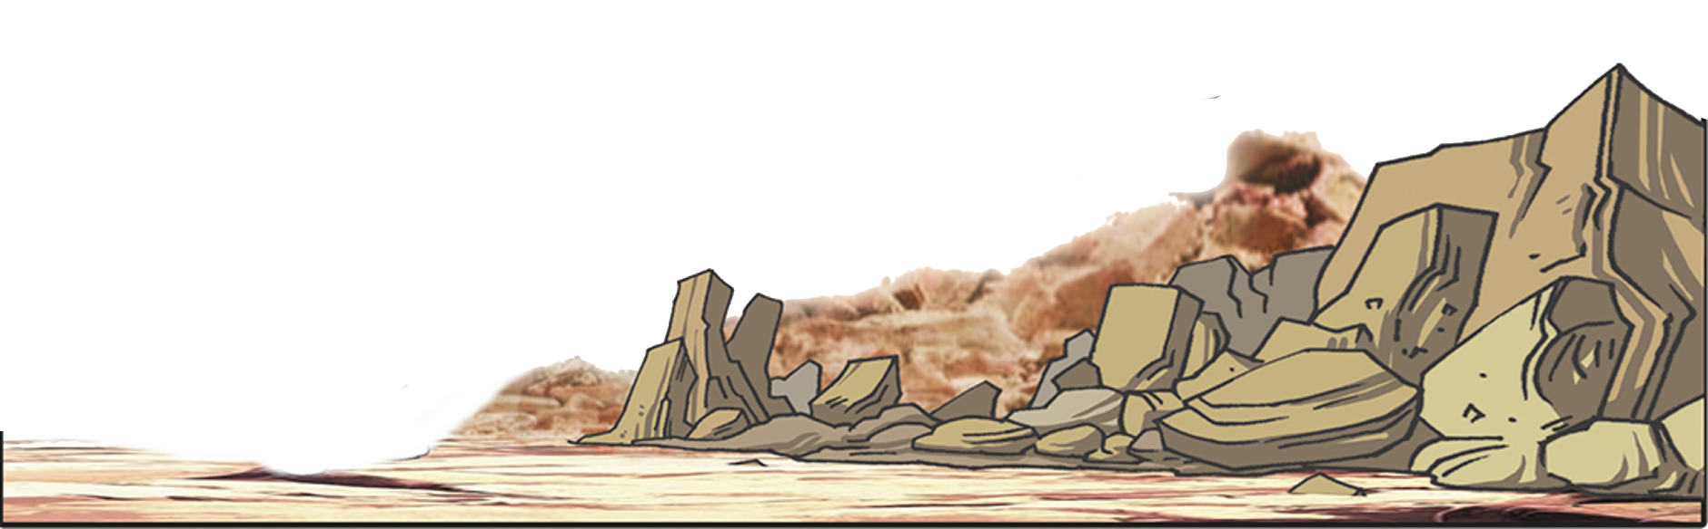
ほんろん
ネヘミヤは せいこうした ひとでした
かみさま!
くずれた じょうへきを
かいふくさせて
ください
3. エルサレム じょうへき けんせつの
せきにんしゃ

Slide 6
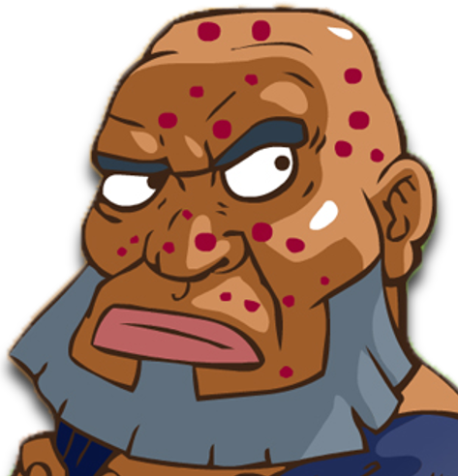
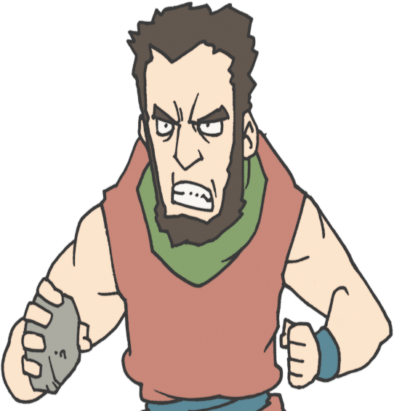
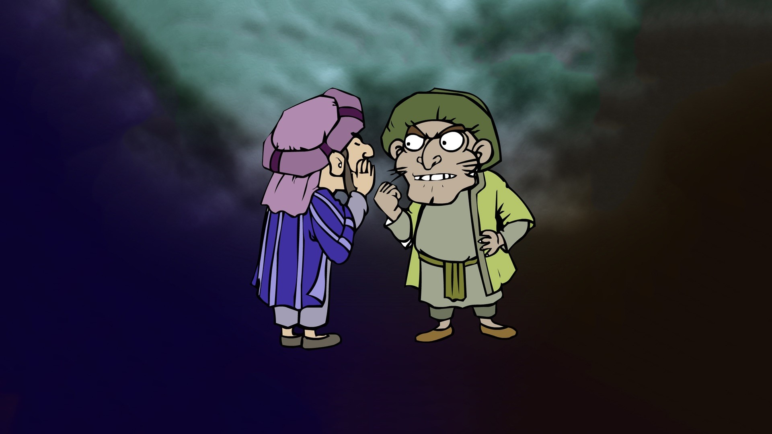

ほんろん
2. しんでん さいけんが ちゅうだんしました
サマリヤ
ホロン
アモン
じょうえき さいけんを ぼうがいしました

Slide 7

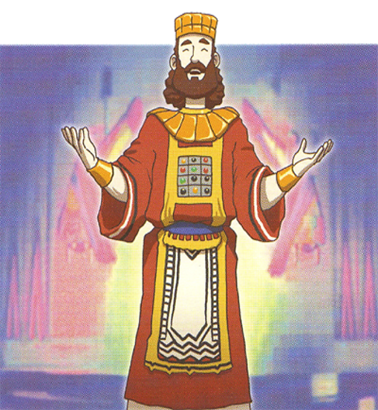
ほんろん
2.しんでん さいけんが ちゅうだんしました
エルサレムの
じょうへき さいけんを
すぐに すすめなさい！
2. アルタシャスタおうが じょうへき さいけんを
たすけました
3. じょうへき さいけん こうじが はじまりました

Slide 8


ほんろん
3. ネヘミヤは じゅうような やくわりを
しました
いのりの おくぎ
3. サマリヤじんの ぼうがいを しりぞけました
1. サヌバラテの ぼうがいを しりぞけました
2. アモンじん トビヤの ぼうがいを しりぞけました

Slide 9
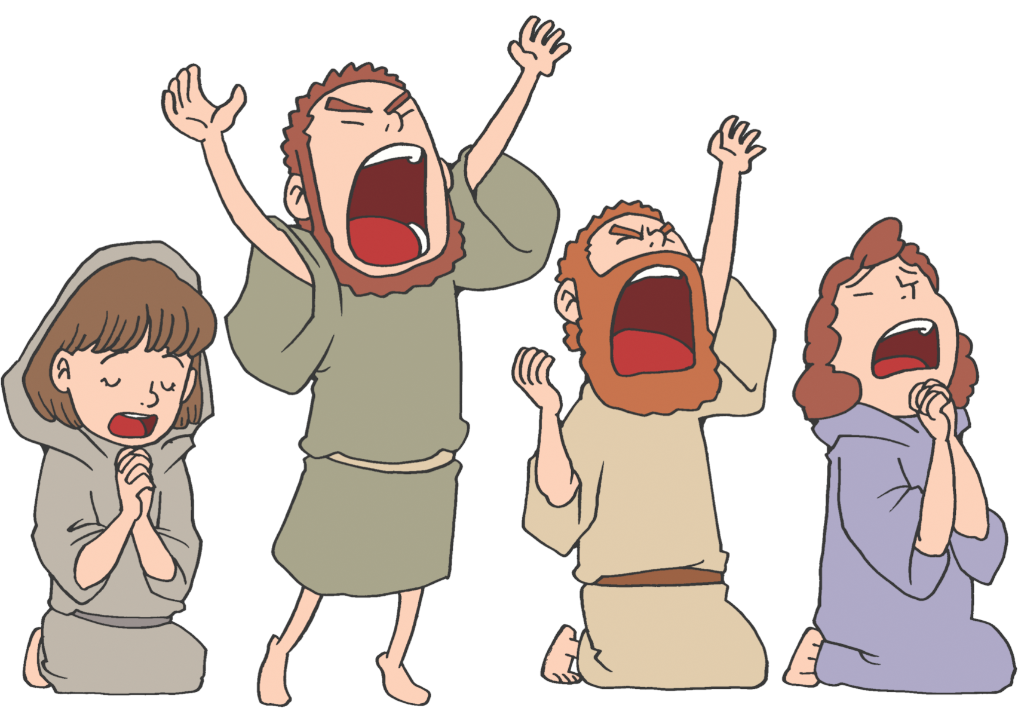
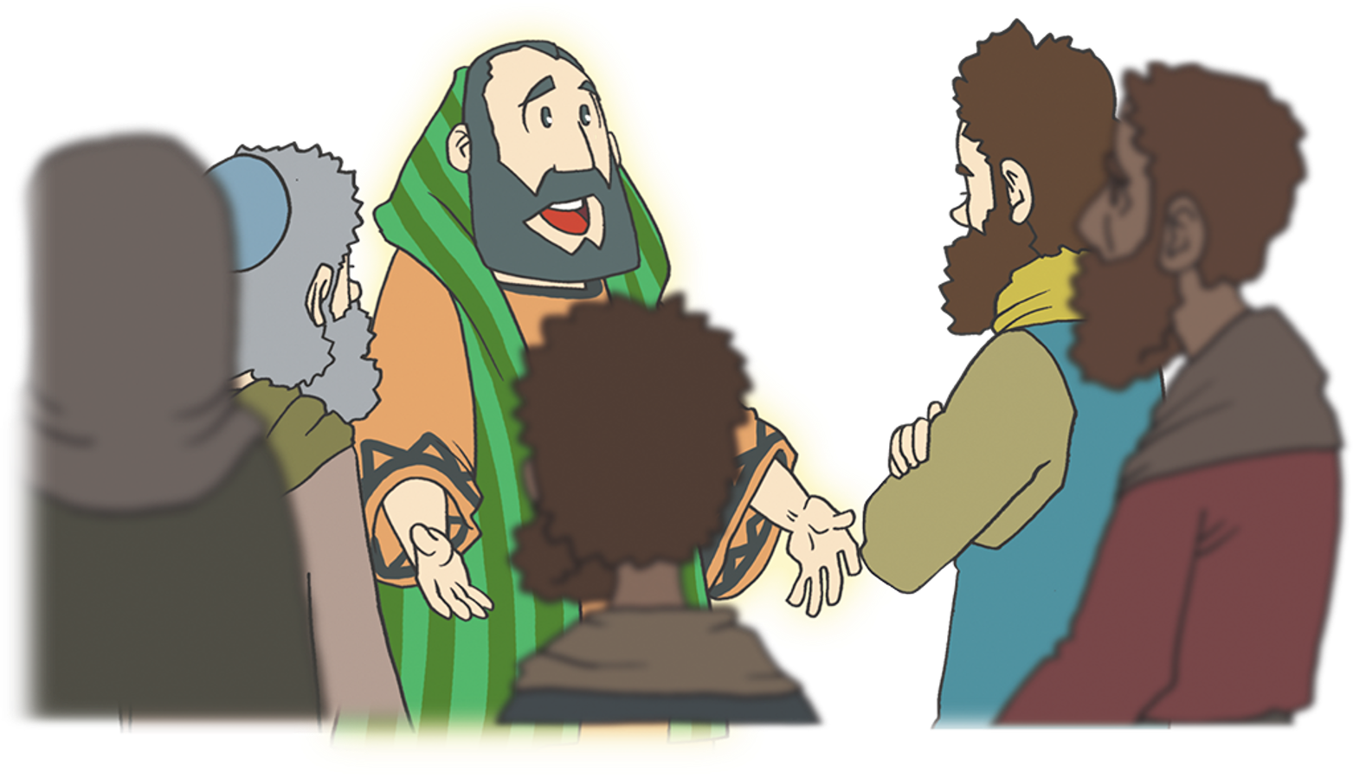
ほんろん
3.ネヘミヤは じゅうような やくわりを
しました
かみさまは わたしに あなたがたを
たすけよと
いわれました！
しゅよ!
わたしたちを すくってください
4. たみの さけびを きいて かっとうを かいけつ

Slide 10


けつろん
24しあわせ、かんしゃ、ちからを あじわう
いのりの なかで じだいを いかす
レムナントとして そだちましょう!

Slide 11


フォーラム
を
し
て
こく いん し よう
みことば- みざの しゅくふくを あらかじめ
あじわった ネヘミヤは せいかつの げんばで
じっさいてきな しんこうを もって あじわう
まことの せいこうしゃ（３サミット）でした
じっせん – わたしの せいかつ げんばで くずれた れいてきな じょうへきを しっかり たてていく
いのりの おくぎを かいふくしよう
いのり ｰ みことばを せいりして いのりぶんを
かいてみよう

